Slide 1
KNN ALGORİTMASI
MELİKE YOĞURTÇU
MEHMET MERT FİDAN
BEKİR KURT
MEHMET EMİR ERDEM
BETÜL YALÇIN
Notes:
We designed this template so that each member of the project team has a set of slides with its own theme. Members, here’s how you add a new slide to just your set:
Mark where you want to add the slide: Select an existing one in the Thumbnails pane, click the New Slide button, then choose a layout. The new slide gets the same theme as the other slides in your set.
Careful! Don’t annoy your fellow presenters by accidentally changing their themes. That can happen if you choose a different theme from the Design tab, which changes all of the slides in the presentation to that look.

Slide 2
K-NN NEDİR?
.

Slide 3
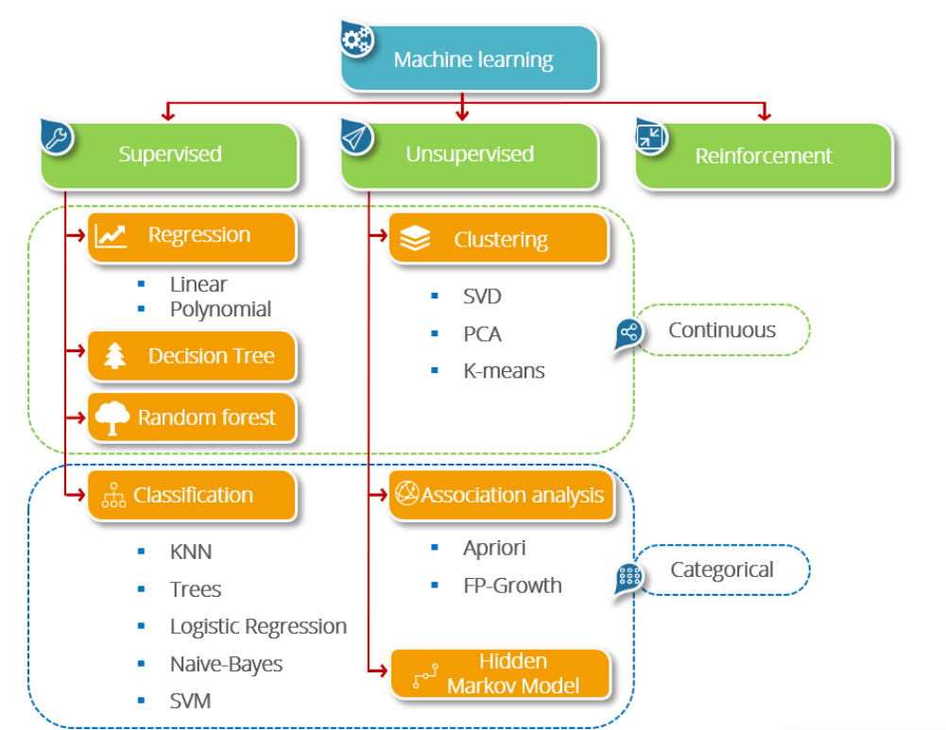

Slide 4
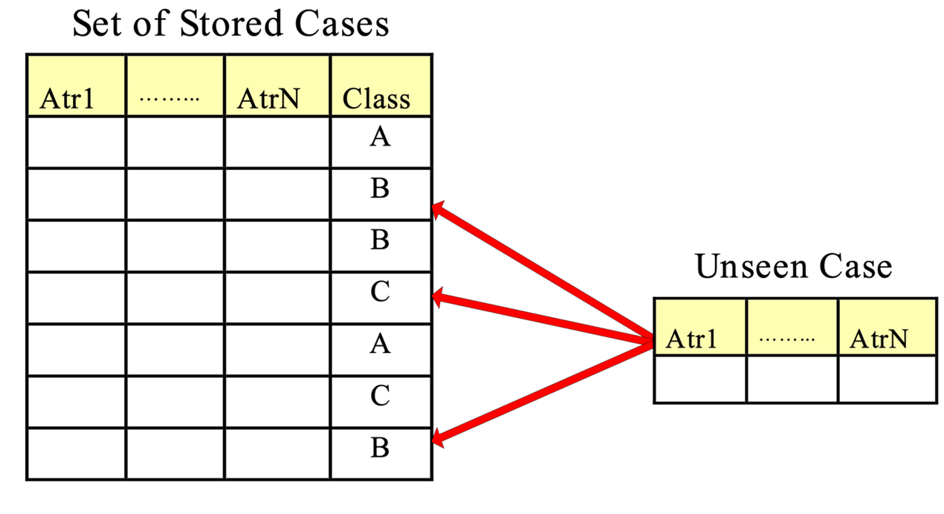

Slide 5
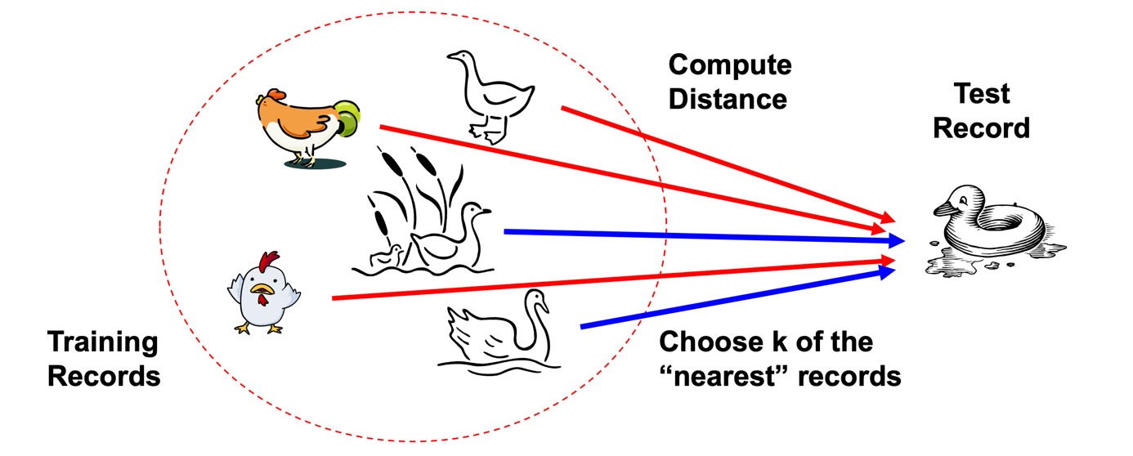

Slide 6
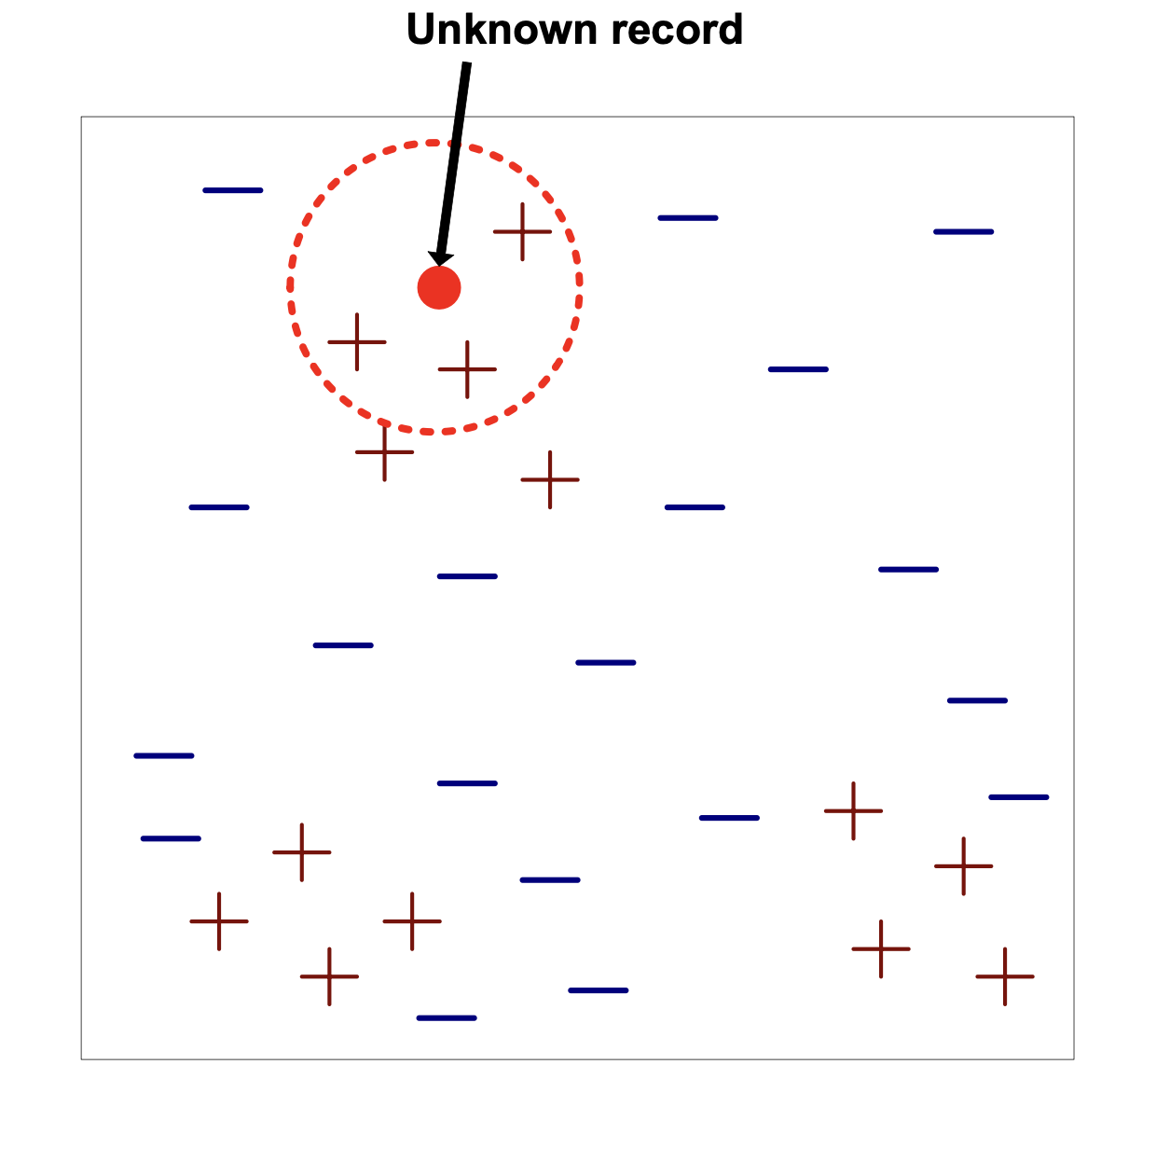
Nearest Neighbor
-- Sınıflandırma yapmak için ‘’en yakın’’ k tane noktayı
(en yakın komşular)kullanır ve bu sınıflandırmayı yaparken üç şeye ihtiyaç duyar.
Etiketlenmiş kayıtlar kümesi
Uzaklık metriği(kayıtlar arasındaki mesafeyi hesaplamak için) ve
K değeri(alınacak en yakın komşuların sayısı)

Slide 7
Hesaplamaları sonucunda kaydı uygun sınıfa koyar.
Ancak K-NN,
Tüm eğitim verilerini ezberler ve yalnızca kaydın özelliklerini,eğitim örneklerinden biriyle tam olarak eşleyebilirse sınıflandırmayı başarır.
-- Bu durumda test kaydı,herhangi bir eğitim örneğiyle eşleşmediği için onu sınıflandıramayabilir.

Slide 8
K-NN ALGORİTMASININ ÇALIŞMA MANTIĞI
.

Slide 9
K-NN(K-En Yakın Komşu) Algoritmasının Çalışma Mantığı
KNN algoritmasını kullanabilmemiz için öncesinde elimizde bir veri seti bulunmalı ve bu veri seti sınıflandırılmış olmalı. Veri setine yeni bir veri eklendiğinde KNN algoritması, girilen verinin hangi gruba dahil olduğunu bulmaya çalışır. Bunun için veri setine sonradan eklenen veriye en yakın K adet veriye bakar ve ardından bu verilerin çoğunluğu hangi gruptaysa, yeni eklenen veriyi de o gruba dahil eder. KNN algoritmasını daha iyi anlamak için örneğe bakalım.

Slide 10
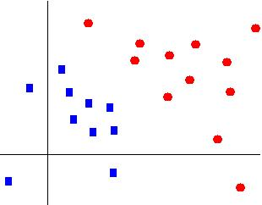
Aşağıdaki görselde 2 farklı özelliğe bağlı olarak gruplandırılmış 2 adet sınıf var. Sınıflar mavi ve kırmızı olarak gösterilmiştir. Özellikler ise grafikteki X ve Y eksenlerinde gösterilmiştir. Bu özellikler her şey olabilir (Örneğin boy-kilo).

Slide 11
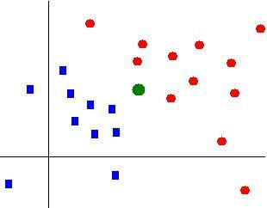
Veri setimize yeşil renkle gösterilen yeni bir veri eklendi.

Slide 12
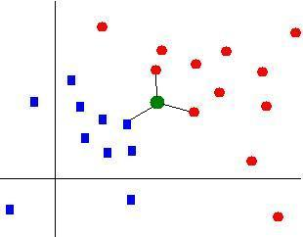
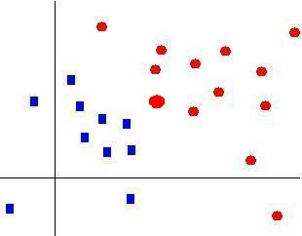
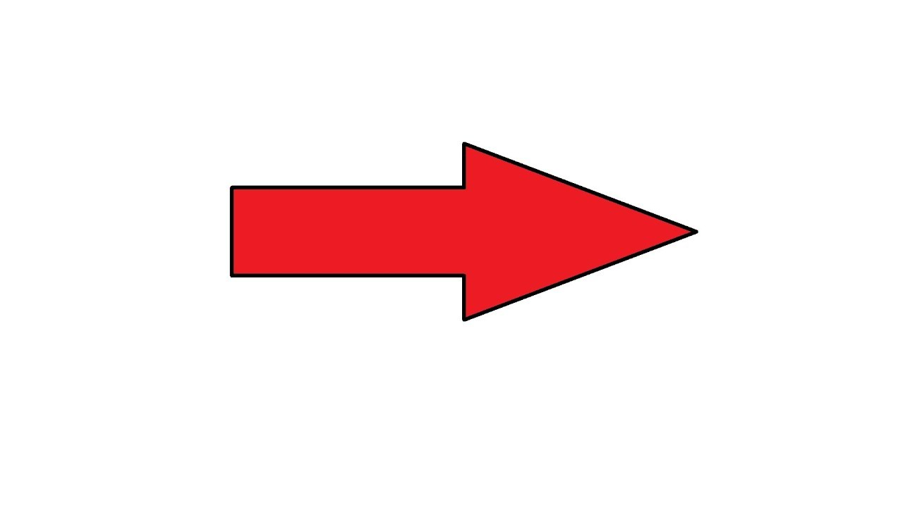
K-NN ismindeki K aslında bir parametredir ve pozitif tam sayı değerlerini alır. Örneğin K parametresine 3 değerini verince algoritmanın adı "3-Nearest Neighbors" (En Yakın 3 Komşu) olur. K parametresi 3 olarak seçildiği için eklenen veriye en yakın 3 verinin grubuna bakılır. Bu verilerin çoğunluğu hangi gruba aitse, yeni veri o gruba dahil edilir.

Slide 13
UYARI: K değeri seçilirken çift sayılar kullanılmamalı. Bunun nedeni şudur; Örneğin k sayısını 4 olarak seçelim. Eğer en yakın komşularda ikiye ikilik bir eşitlik olursa, algoritma verinin hangi gruba daha yakın olduğunu anlayamaz. Bu sebepten ötürü K parametresi seçilirken tek sayılar tercih edilmeli.

Slide 14
KNN(K-EN YAKIN KOMŞU) UZAKLIK HESAPLAMASI
.

Slide 15
KNN(K-En Yakın Komşu) Uzaklık Hesaplaması
.
Euclidean Uzaklığı
Manhattan Uzaklığı
Minkowski Uzaklığı
Hamming Uzaklığı
Jacckard İndeksi Uzaklığı
Mahalonobis Uzaklığı
Haversiene Uzaklığı
Sorensen-Dice Uzaklığı

Slide 16
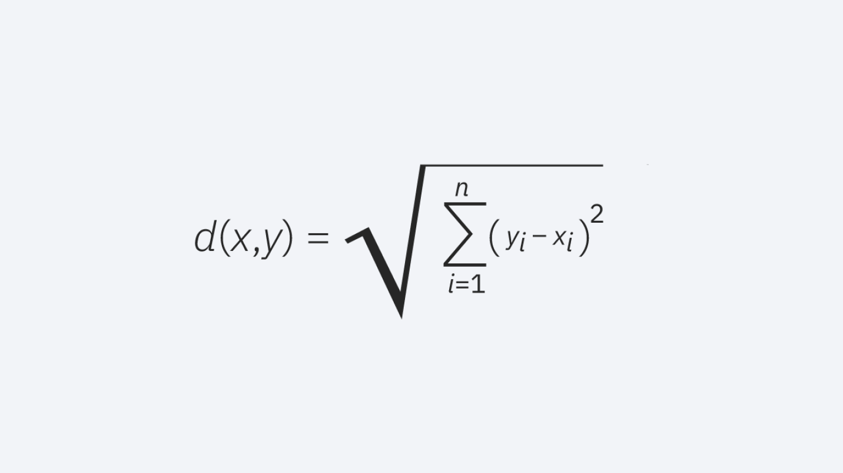
1 ) Euclidean Uzaklığı
Öklid uzaklığı, çok boyutlu kartezyen veri uzayında iki nokta arasındaki uzaklığın doğrusal bağlantı yöntemi ile ölçülmesidir.
KNN algoritmasında en çok kullanılan uzaklık ölçüsüdür. Genel olarak denklemi aşağıdaki gibidir:

Slide 17
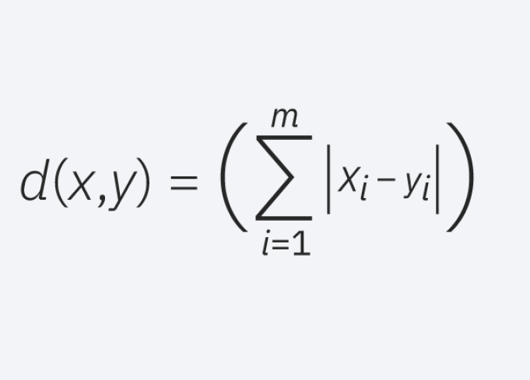
2 ) Manhattan Uzaklığı
Manhattan uzaklığı, n boyutlu iki nokta arasındaki farkların mutlak değerlerinin toplamıdır.
Genel olarak denklemi aşağıdaki gibidir:

Slide 18
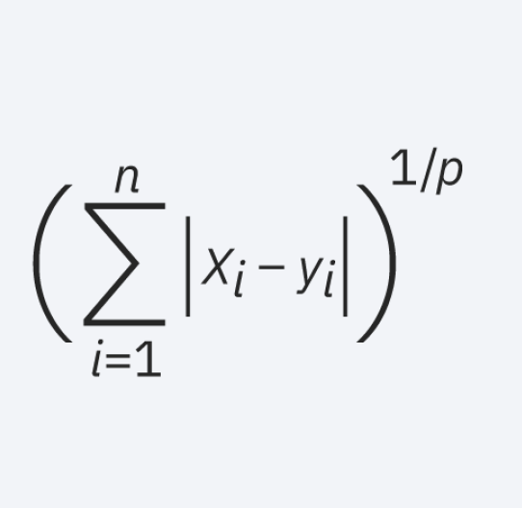
3 ) Minkowski Uzaklığı
Q sayıda bir değişkene bağlı bir uzaklık hesaplamak isteniyorsa Minkowski yöntemi kullanılır.
Eğer Q değişkeni iki ise o zaman formül q 2 değişkeni için Öklid uzaklığı ile aynı olur. Genel olarak denklemi aşağıdaki gibidir:

Slide 19
Euclidean, Manhattan ve Minkowski Uzaklık Hesaplamasına Örnek:
Veri Seti
Gözlemler | A | B | C
Gözlem 1 | 2 | 3 | 1
Gözlem 2 | 4 | 1 | 3
Gözlem 3 | 5 | 7 | 3
Gözlem 4 | 4 | 8 | 2
Gözlem 5 | 3 | 9 | 5

Slide 20
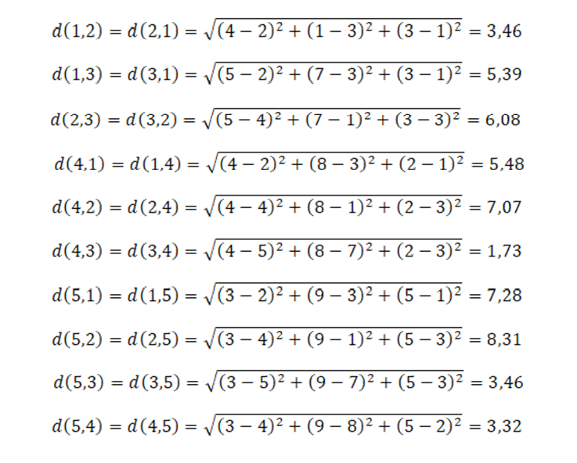
Gözlemlerin birbirine olan uzaklığının Euclidean Uzaklığı ile hesaplanması
Gözlemler | A | B | C
Gözlem 1 | 2 | 3 | 1
Gözlem 2 | 4 | 1 | 3
Gözlem 3 | 5 | 7 | 3
Gözlem 4 | 4 | 8 | 2
Gözlem 5 | 3 | 9 | 5

Slide 21
Gözlemlerin Euclidean Uzaklıkları bulunduktan sonra tabloya dökülür.
Gözlem | Gözlem 1 | Gözlem 2 | Gözlem 3 | Gözlem 4 | Gözlem 5
Gözlem 1 | 0 | 3.46 | 5.39 | 5.48 | 7.28
Gözlem 2 | 3.46 | 0 | 6.08 | 7.07 | 8.31
Gözlem 3 | 5.39 | 6.08 | 0 | 1.73 | 3.46
Gözlem 4 | 5.48 | 7.07 | 1.73 | 0 | 3.32
Gözlem 5 | 7.28 | 8.31 | 3.46 | 3.32 | 0
İki gözlem arasındaki fark hangisi en küçükse o iki gözlem birbirine en yakındır. Öklit uzaklık hesabına göre en yakın iki gözlem 3 ve 4 gözlemidir.

Slide 22
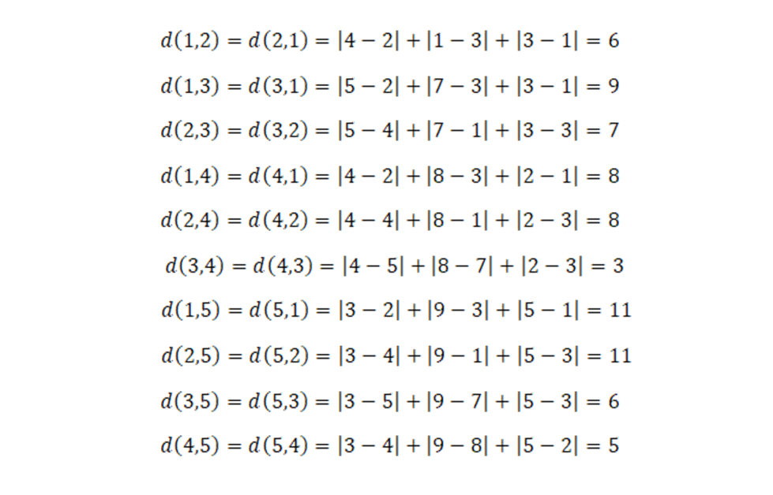
Gözlemlerin birbirine olan uzaklığının Manhattan Uzaklığı ile hesaplanması
Gözlemler | A | B | C
Gözlem 1 | 2 | 3 | 1
Gözlem 2 | 4 | 1 | 3
Gözlem 3 | 5 | 7 | 3
Gözlem 4 | 4 | 8 | 2
Gözlem 5 | 3 | 9 | 5

Slide 23
Gözlemlerin Manhattan Uzaklıkları bulunduktan sonra tabloya dökülür.
Gözlem | Gözlem 1 | Gözlem 2 | Gözlem 3 | Gözlem 4 | Gözlem 5
Gözlem 1
Gözlem 2 | 6
Gözlem 3 | 9 | 7
Gözlem 4 | 8 | 8 | 3
Gözlem 5 | 11 | 11 | 6 | 5
Gözlemlerin birbirine olan Manhattan uzaklığına bakacak olursak Gözlem 3 ve 4’ün birbirine olan uzaklığı olan 3 en düşük olduğu için bu iki gözlem birbirine en yakın olanlardır.

Slide 24
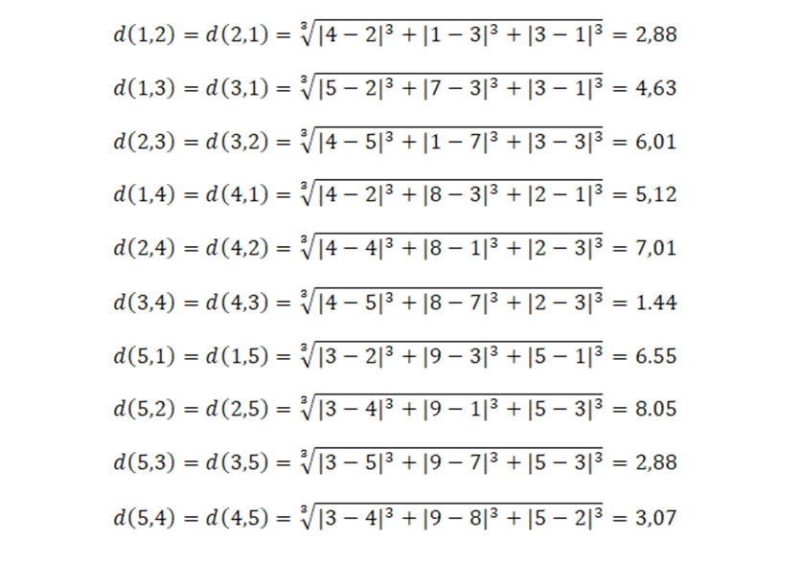
Gözlemlerin birbirine olan uzaklığının Minkowski Uzaklığı ile hesaplanması
Gözlemler | A | B | C
Gözlem 1 | 2 | 3 | 1
Gözlem 2 | 4 | 1 | 3
Gözlem 3 | 5 | 7 | 3
Gözlem 4 | 4 | 8 | 2
Gözlem 5 | 3 | 9 | 5

Slide 25
Gözlemlerin Minkowski Uzaklıkları bulunduktan sonra tabloya dökülür.
Gözlem | Gözlem 1 | Gözlem 2 | Gözlem 3 | Gözlem 4 | Gözlem 5
Gözlem 1
Gözlem 2 | 2.88
Gözlem 3 | 4.63 | 6.01
Gözlem 4 | 5.12 | 7.01 | 1.44
Gözlem 5 | 6.55 | 8.05 | 2.88 | 3.07
Gözlemlerin birbirine olan Minkowski uzaklığına bakacak olursak Gözlem 3 ve 4’ün birbirine olan uzaklığı olan 3 en düşük olduğu için bu iki gözlem birbirine en yakın olanlardır.

Slide 26
KNN AVANTAJ VE DEZAVANTAJLARI
.

Slide 27
Lazy Learning vs Eager Learning
Lazy Learning
Tüm veri setini öğrenmeden saklar.
Test verilerini sınıflandırır.
Öğrenme kısa sürer ama sınıflandırmak daha fazla zaman alır.
Örnek: KNN
Eager Learning
Veri setini aldığında öğrenmeye başlar.
Test verilerinin öğrenmesini beklemez.
Öğrenme uzun sürer ama sınıflandırmak daha az zaman alır.
Örnek: Karar Ağaçları, Yapay sinir ağları

Slide 28
Parametric ve Non-parametric Learning
Parametrik Learning
Eğitim örneklerinin sayısından bağımsız olarak, verileri sabit boyutta bir dizi parametreyle özetleyen öğrenme modeline denir.
Veri sayısındaki değişiklik parametre kısmını etkilemez.
Örnek: Yapay sinir ağları, Logistic Regression
Non-Parametric Learning
Eşleme (mapping) işlevinin biçimi hakkında güçlü varsayımlar yapmayan öğrenme şeklidir.
Eğitim verilerin herhangi işlevsel form öğrenmekte özgürdürler.
Örnek: KNN, Karar Ağaçları, SVM

Slide 29
KNN Avantajları
Basit algoritma olması sebebiyle yorumlaması, uygulaması kolaydır.
Mesafe metriği istenildiği gibi seçilebilir.
Regresyon ve sınıflandırma için kullanışlıdır.
Doğrusal olmayan karar sınırlarını öğrenebilir.
Eğitim (Training) süresi kısadır.
Tüm iş tahmin sırasında gerçekleşir.
Sürekli olarak gelişir.
Eğitim adımı olmadığından, veri kümesine her yeni veri eklediğimizde gelişmiş olur.
Veriler üzerinde varsayımda bulunmaz (non-parametric).
Yüksek doğruluk (accuracy) ile sonuca varır.

Slide 30
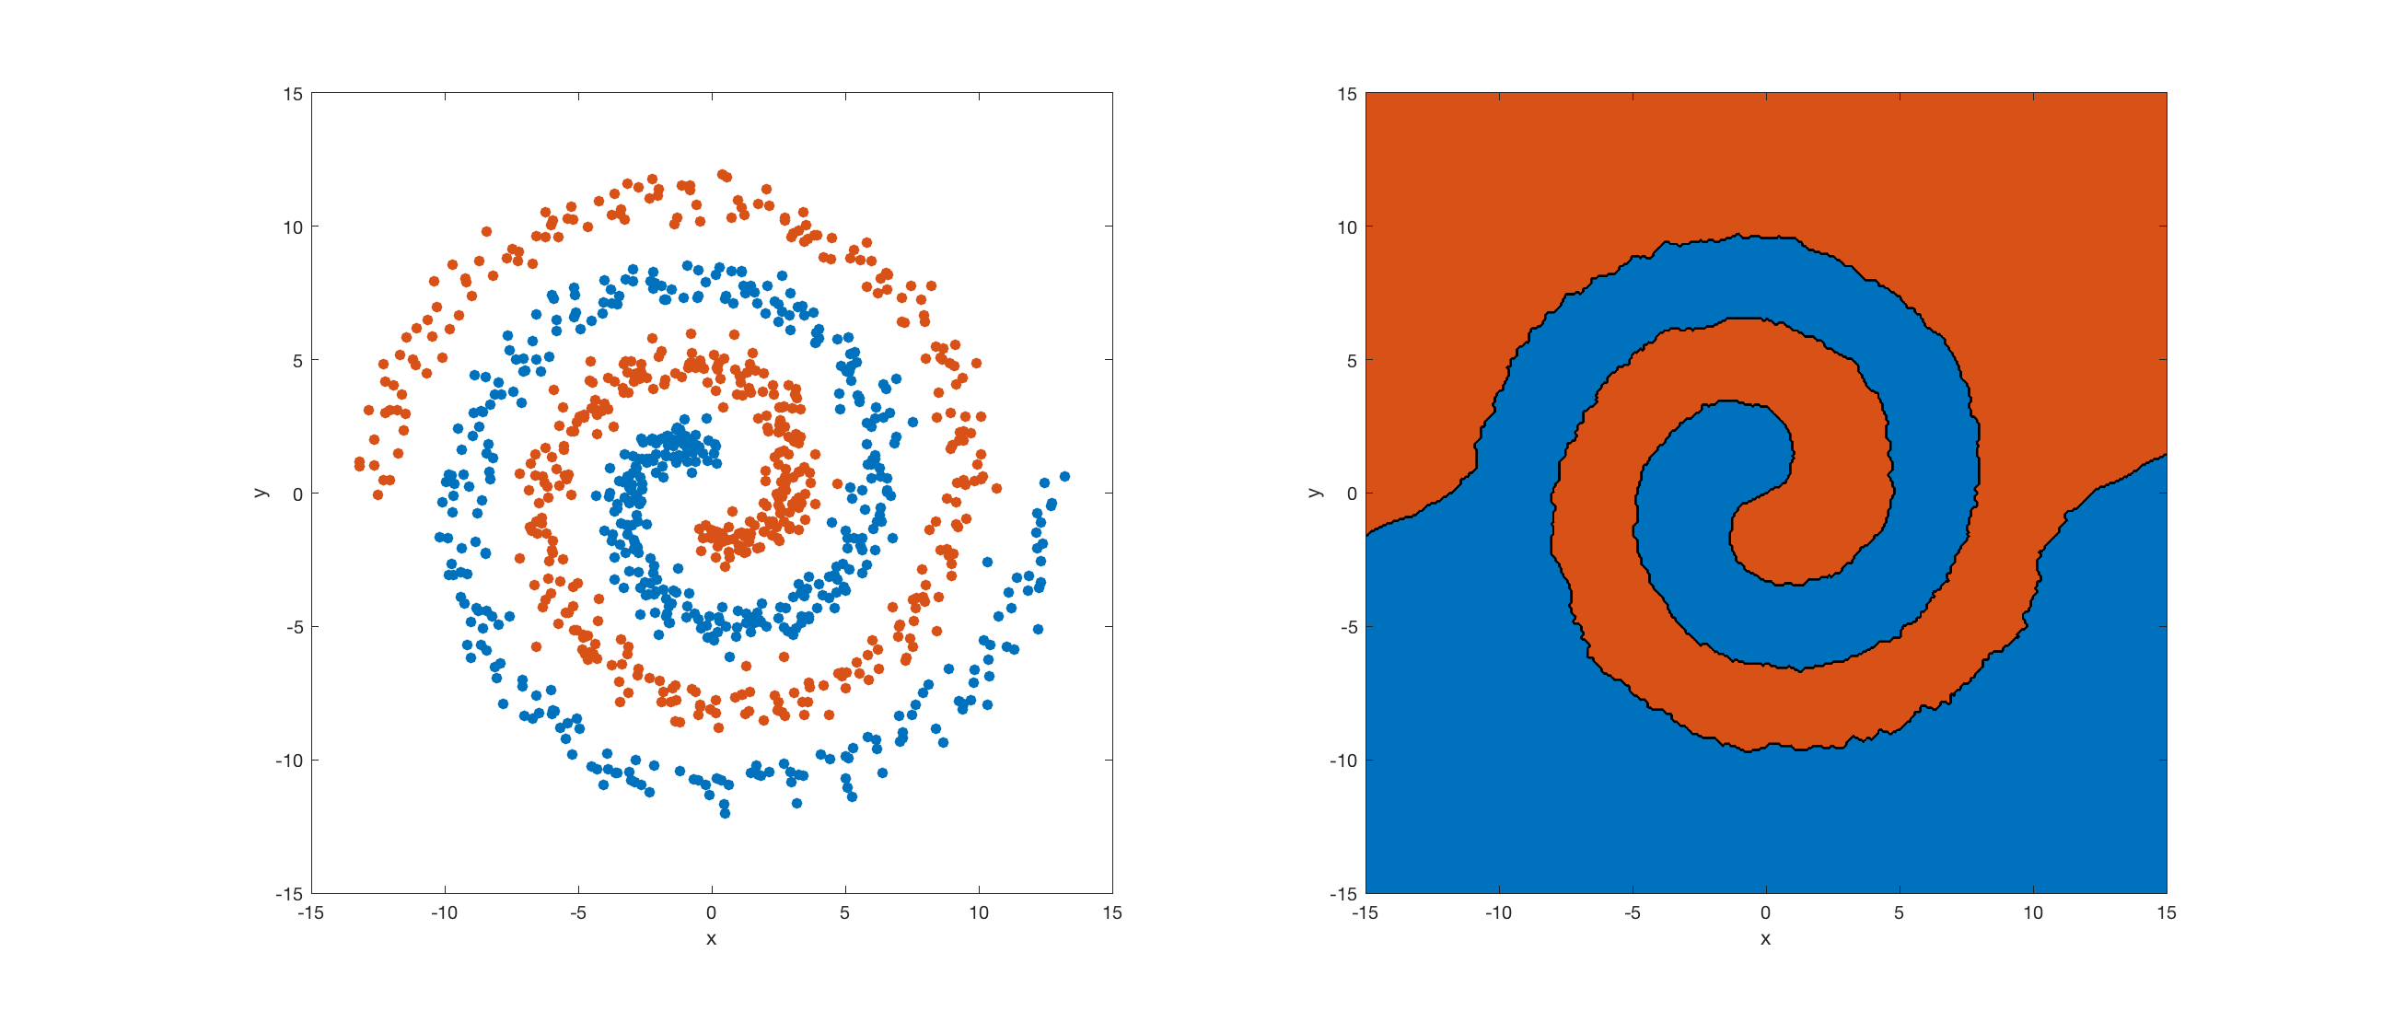
Doğrusal Olmayan Karar Sınırları

Slide 31
KNN Dezavantajları
Non-parametric olması sebebiyle her tahminde bütün eğitim verilerinin kullanılması gerekir.
Tembel (lazy) öğrenme algoritmasıdır.
Tüm veri seti eğitim seti olarak kullanılır.
Bu sebeple öğrenmek yerine ezberler (Overfitting).
Yanlış etiketlenmiş bir veri sınıf sınırlarını değiştirebilir.

Slide 32
KNN Dezavantajları
Veri kalitesine göre doğruluk (accuracy) değişebilir.
Gürültülü veya kullanılması mümkün olmayan veriler.
Büyük veri ile çalışmalarda tahmin yavaş olabilir. Hesaplama maliyeti yönünden pahalı olabilir.
Veri sayısı artınca, tahmin uzun sürebilir.
Tüm eğitim (training) verilerini saklamak için yüksek bellek gerekir.

Slide 33
KNN KULLANIM ALANLARI
.

Slide 34
KNN Kullanım Alanları
Genetik
Veri sıkıştırma
Ekonomik tahmin
Siyaset bilimi
Bankacılık sistemleri
Kredi notu hesaplanması

Slide 35
KNN Kullanım Alanları
Endüstride sınıflandırma problemleri
Tarım
Yüz tanıma
Metin madenciliği
Tavsiye sistemleri (Amazon, Netflix vb.)

Slide 36
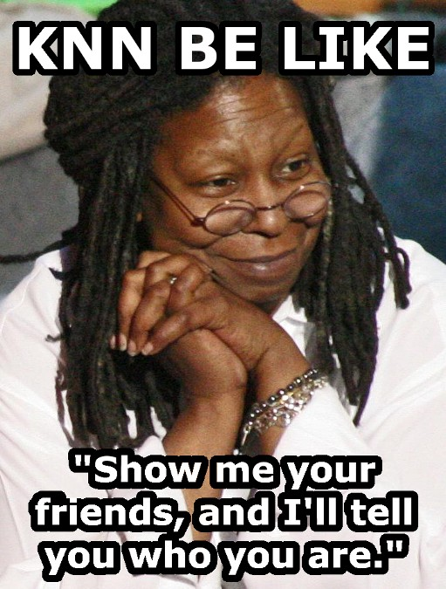

Slide 37
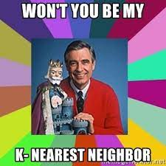
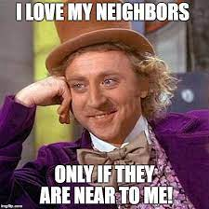

Slide 38
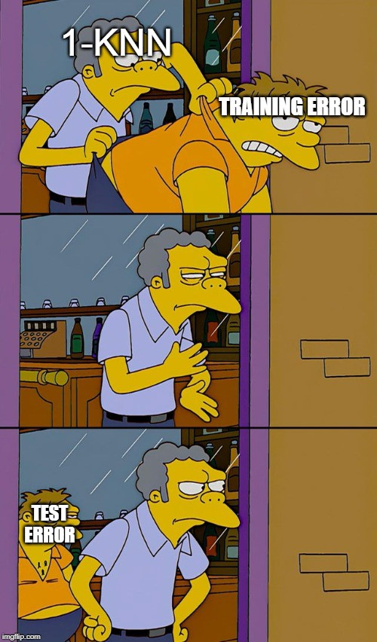

Slide 39
KAYNAKÇA
https://bilgisayarkavramlari.com/2008/11/17/knn-k-nearest-neighborhood-en-yakin-k-komsu/
https://www.ibm.com/topics/knn
https://www.ahmetcevahircinar.com.tr/2017/04/17/
https://www.geeksforgeeks.org/difference-between-parametric-and-non-parametric-methods/
https://www.codecademy.com/learn/introduction-to-supervised-learning-skill-path/modules/k-nearest-neighbors-skill-path/cheatsheet
2006, Zizhen Yao, A Regression-based K nearest neighbor algorithm for gene function prediction from heterogeneous data
2010, Giuseppe Amato, kNN based image classification relying on local feature similarity

Slide 40
Introduction to Data Mining , 2nd Edition by Tan, Steinbach, Karpatne, Kumar
https://mervetatlidil.medium.com/makine-öğrenmesi-machine-learning-8960166d36d8
https://arslanev.medium.com/makine-öğrenmesi-knn-k-nearest-neighbors-algoritması-bdfb688d7c5f
https://medium.com/machine-learning-türkiye/localized-regression-knn-with-local-regression-7b4d302adb85
https://miracozturk.com/python-ile-siniflandirma-analizleri-knn-k-nearest-neighbours-k-en-yakin-komsu-algoritmasi/#Euclidean_Oklidyen_Uzaklik_Hesaplamasi
http://bilgislem.com/basit-bir-yapay-zeka-algoritmasi-kodlayalim-knn-algoritmasi/
https://en.wikipedia.org/wiki/K-nearest_neighbors_algorithm
https://medium.com/@k.ulgen90/makine-öğrenimi-bölüm-2-6d6d120a18e1
https://miracozturk.com/python-ile-siniflandirma-analizleri-knn-k-nearest-neighbours-k-en-yakin-komsu-algoritmasi/

